Slide 1
John Stuart Mill
Xxxxxx xxxxx

Slide 2
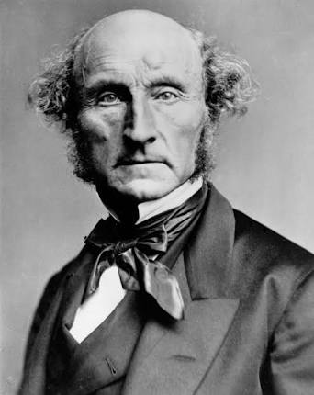
Quem foi Stuart Mill?
Severa Educação
Liberalismo inglês
Objetivo de vida

Slide 3
Alguns Conceitos
Utilitarismo
  O utilitarismo é uma doutrina ética defendida principalmente por Jeremy Bentham e John Stuart Mill que afirma que as ações são boas quando tendem a promover a felicidade e más quando tendem a promover o oposto da felicidade
Democracia/Governo Representativo
  Democracia representativa ou democracia indireta é uma forma de governo em que o povo elege representantes que possam defender, gerir, estabelecer e executar todos os interesses da população. (...) Em seu sentido etimológico, a democracia é um tipo de governo em que a soberania é exercida pelo povo

Slide 4
Principais Ideias
“ Se a felicidade for absolutamente impossível para todos os seres humanos, sua realização não pode constituir a finalidade da moral.”
Leis da mente
Leis científicas
Leis gerais da natureza
humana
O fato de que os indivíduos sentem prazer e dor e buscam a felicidade

Slide 5
Principais Ideias
Conceito de Moralidade
  “Assim, é possível definir a moralidade como as regras e os preceitos de conduta humana, cuja observação permitiria que uma existência tal como a descrita fosse assegurada, na maior medida possível, a todos os homens.”
Indivíduo
  Leis gerais da natureza humana
  Natureza Complexa
    Capacidade de transformação qualitativa do indivíduo
    Agir por hábito
    experimentar prazeres de qualidade superior através das faculdades elevadas

Slide 6
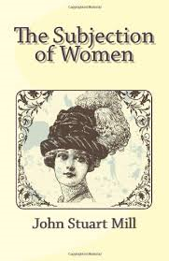
Principais Ideias
Mill e o princípio da igualdade de gênero
  Contradição
    Trabalho pode ser prejudicial, por ter que conciliar exercícios fora do lar e tarefas domésticas

Slide 7
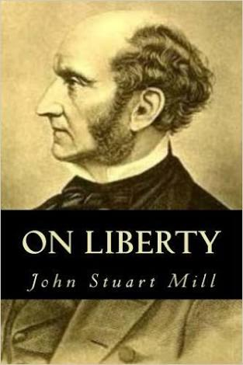
A Liberdade [1859]
“A única parte da conduta de qualquer pessoa, pela qual ela está submissa à sociedade é aquela que concerne aos outros. Na parte que meramente concerne a si próprio, sua independência é, de direito, absoluta. Sobre si mesmo, sobre seu próprio corpo e sua mente, o individuo é soberano”

Slide 8
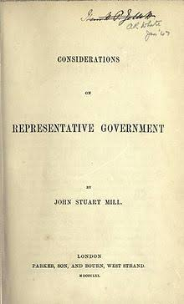
O Governo Representativo [1861]
Um governo ideal para os conservadores e liberais
A vigilância dos cidadãos
O conceito de “Máquina Pública”

Slide 9
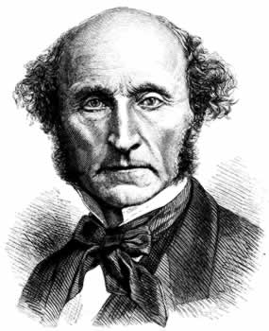
Aplicabilidade de Mill nos Tempos Atuais
No Governo Representativo
  Um Estado de estruturas éticas consolidadas
Sobre a Liberdade
  Falibilidade
  A teoria científica não se torna dogma
  Liberdade Bem-estar social Desenvolvimento social

